Slide 1

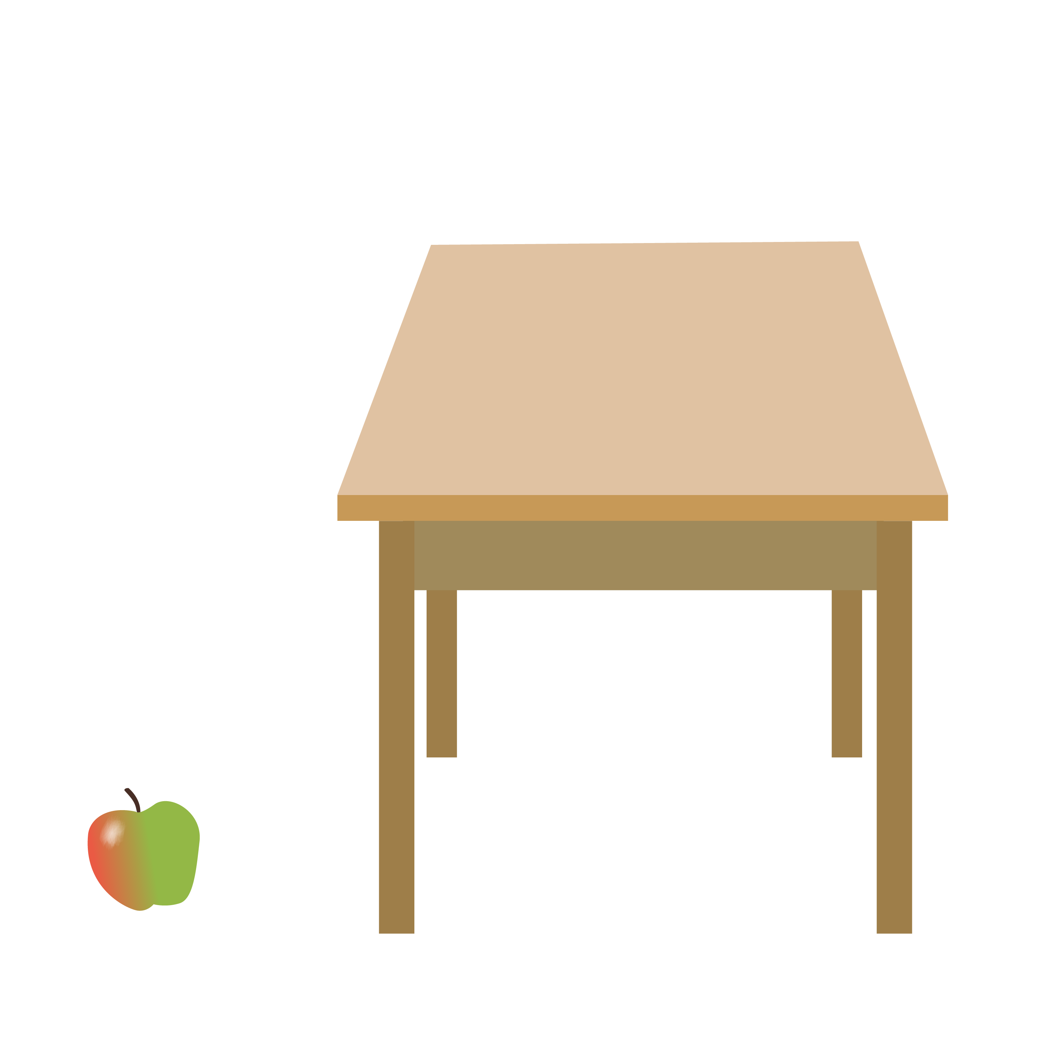
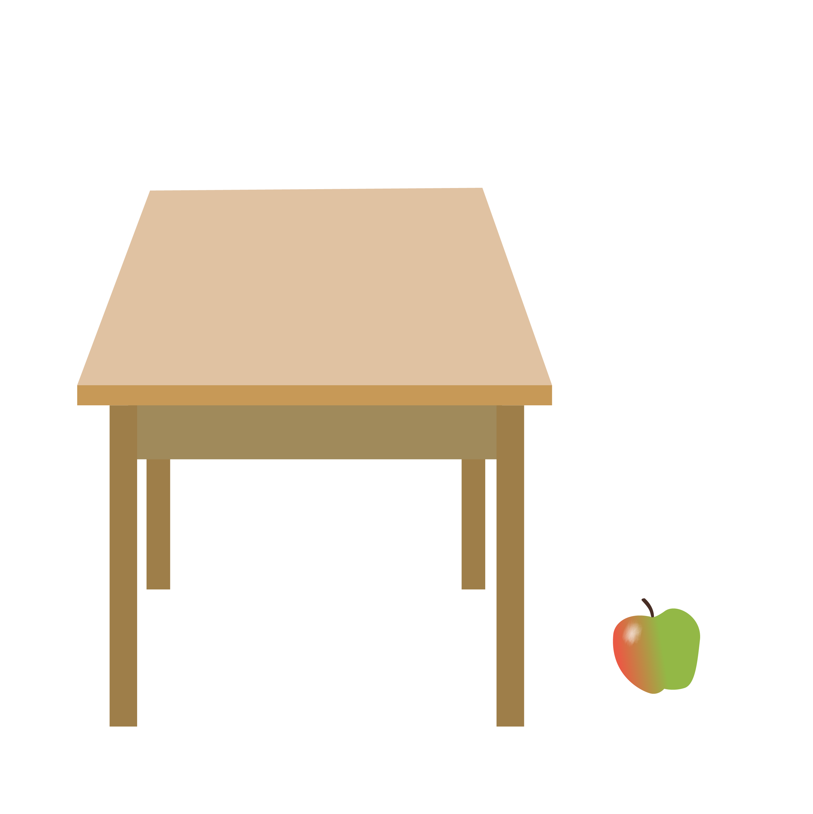
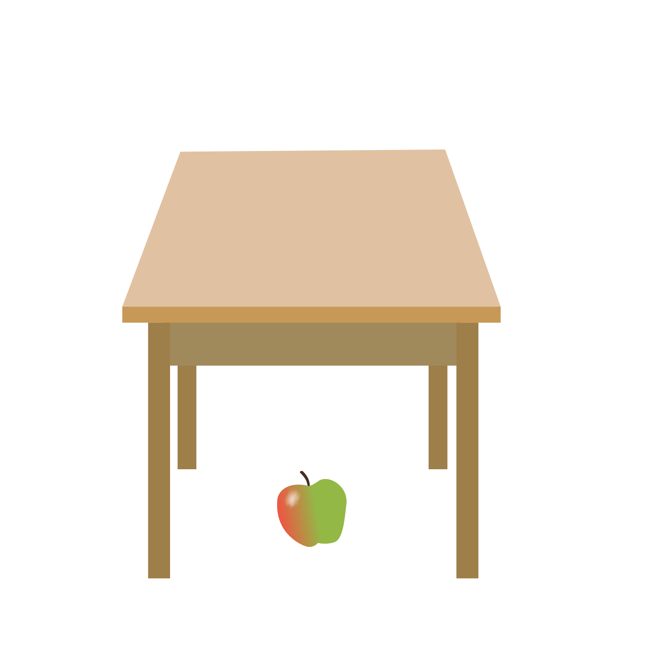
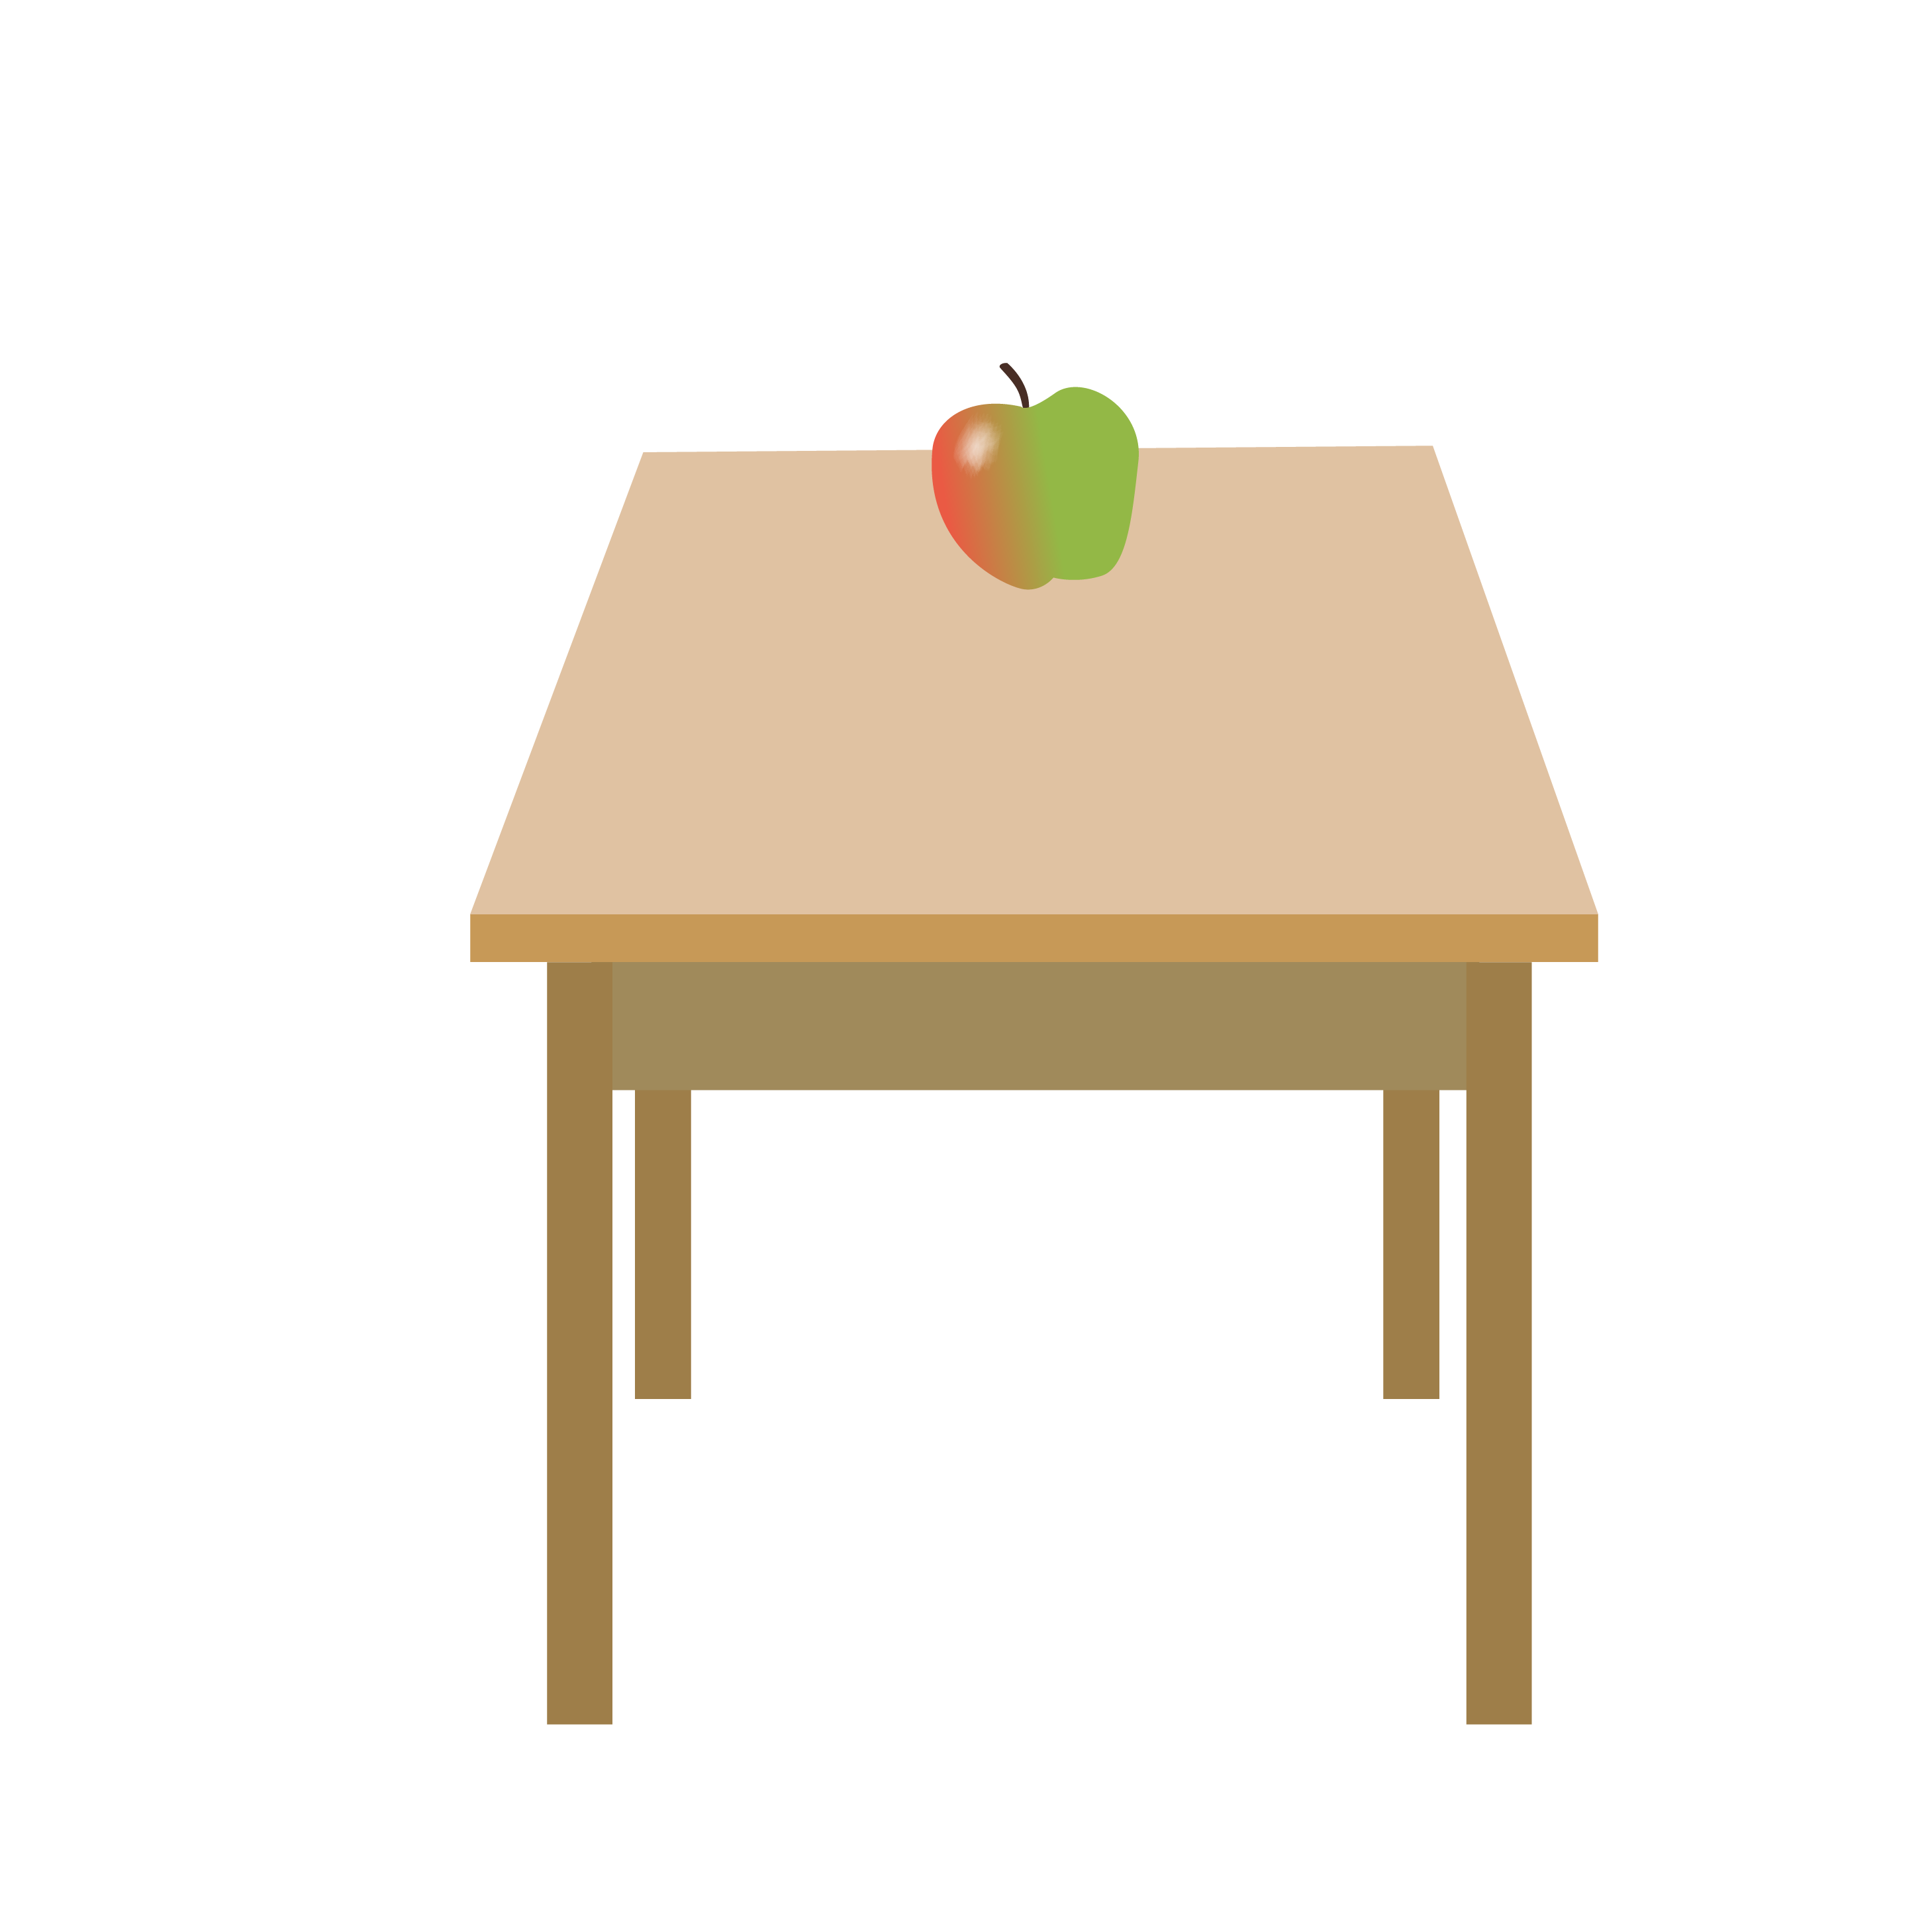
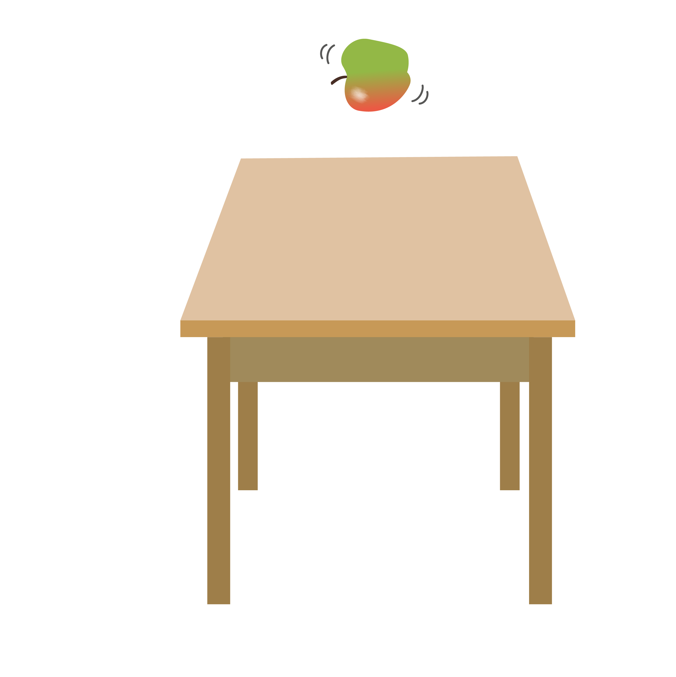
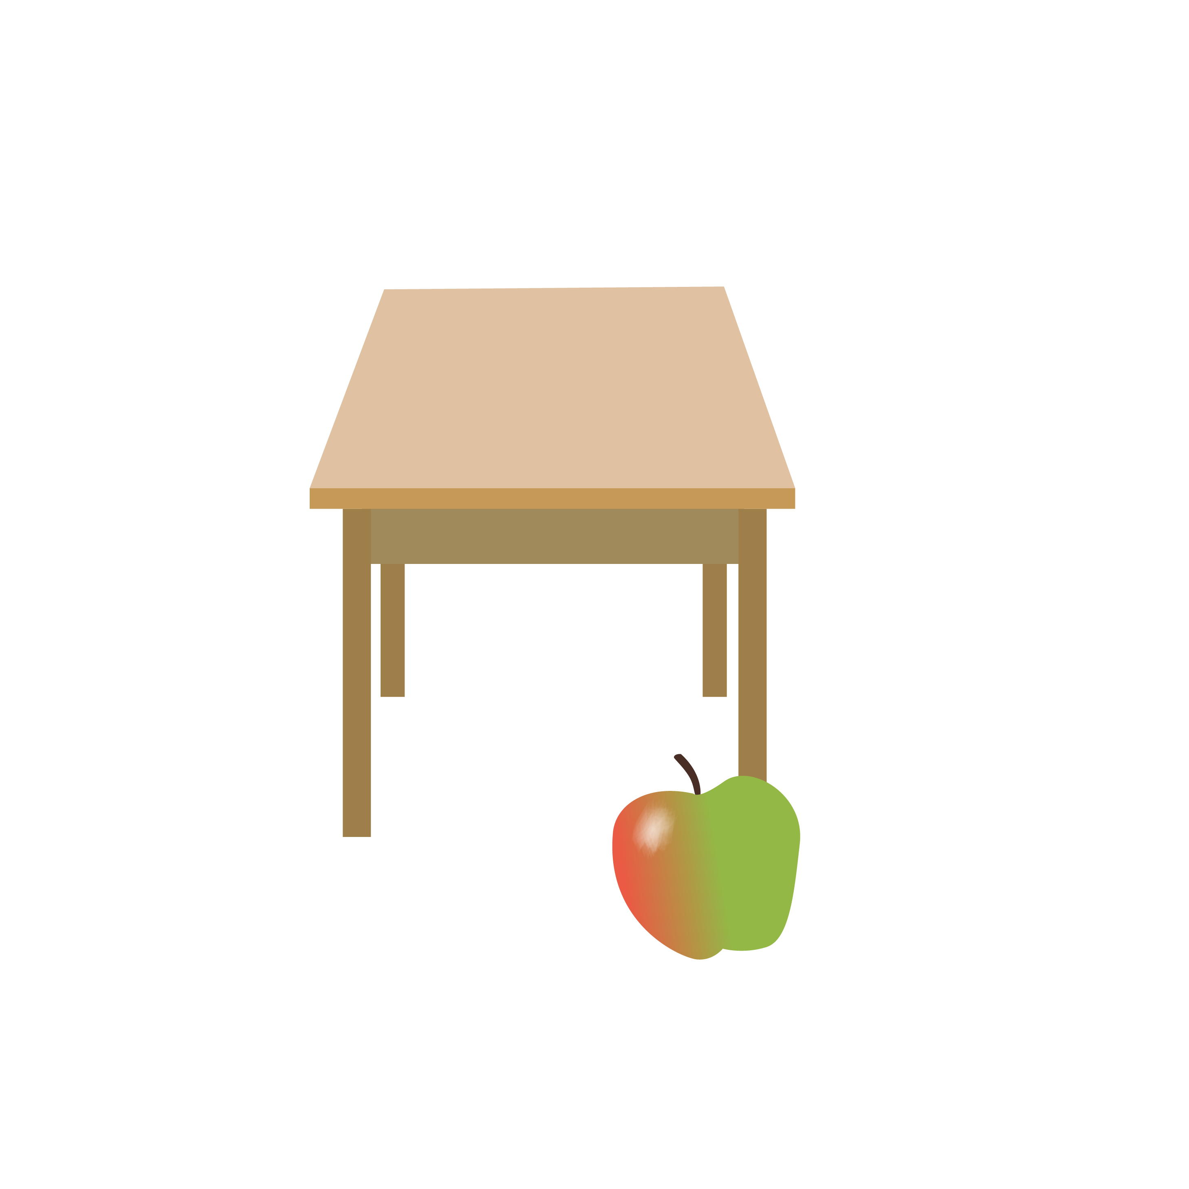
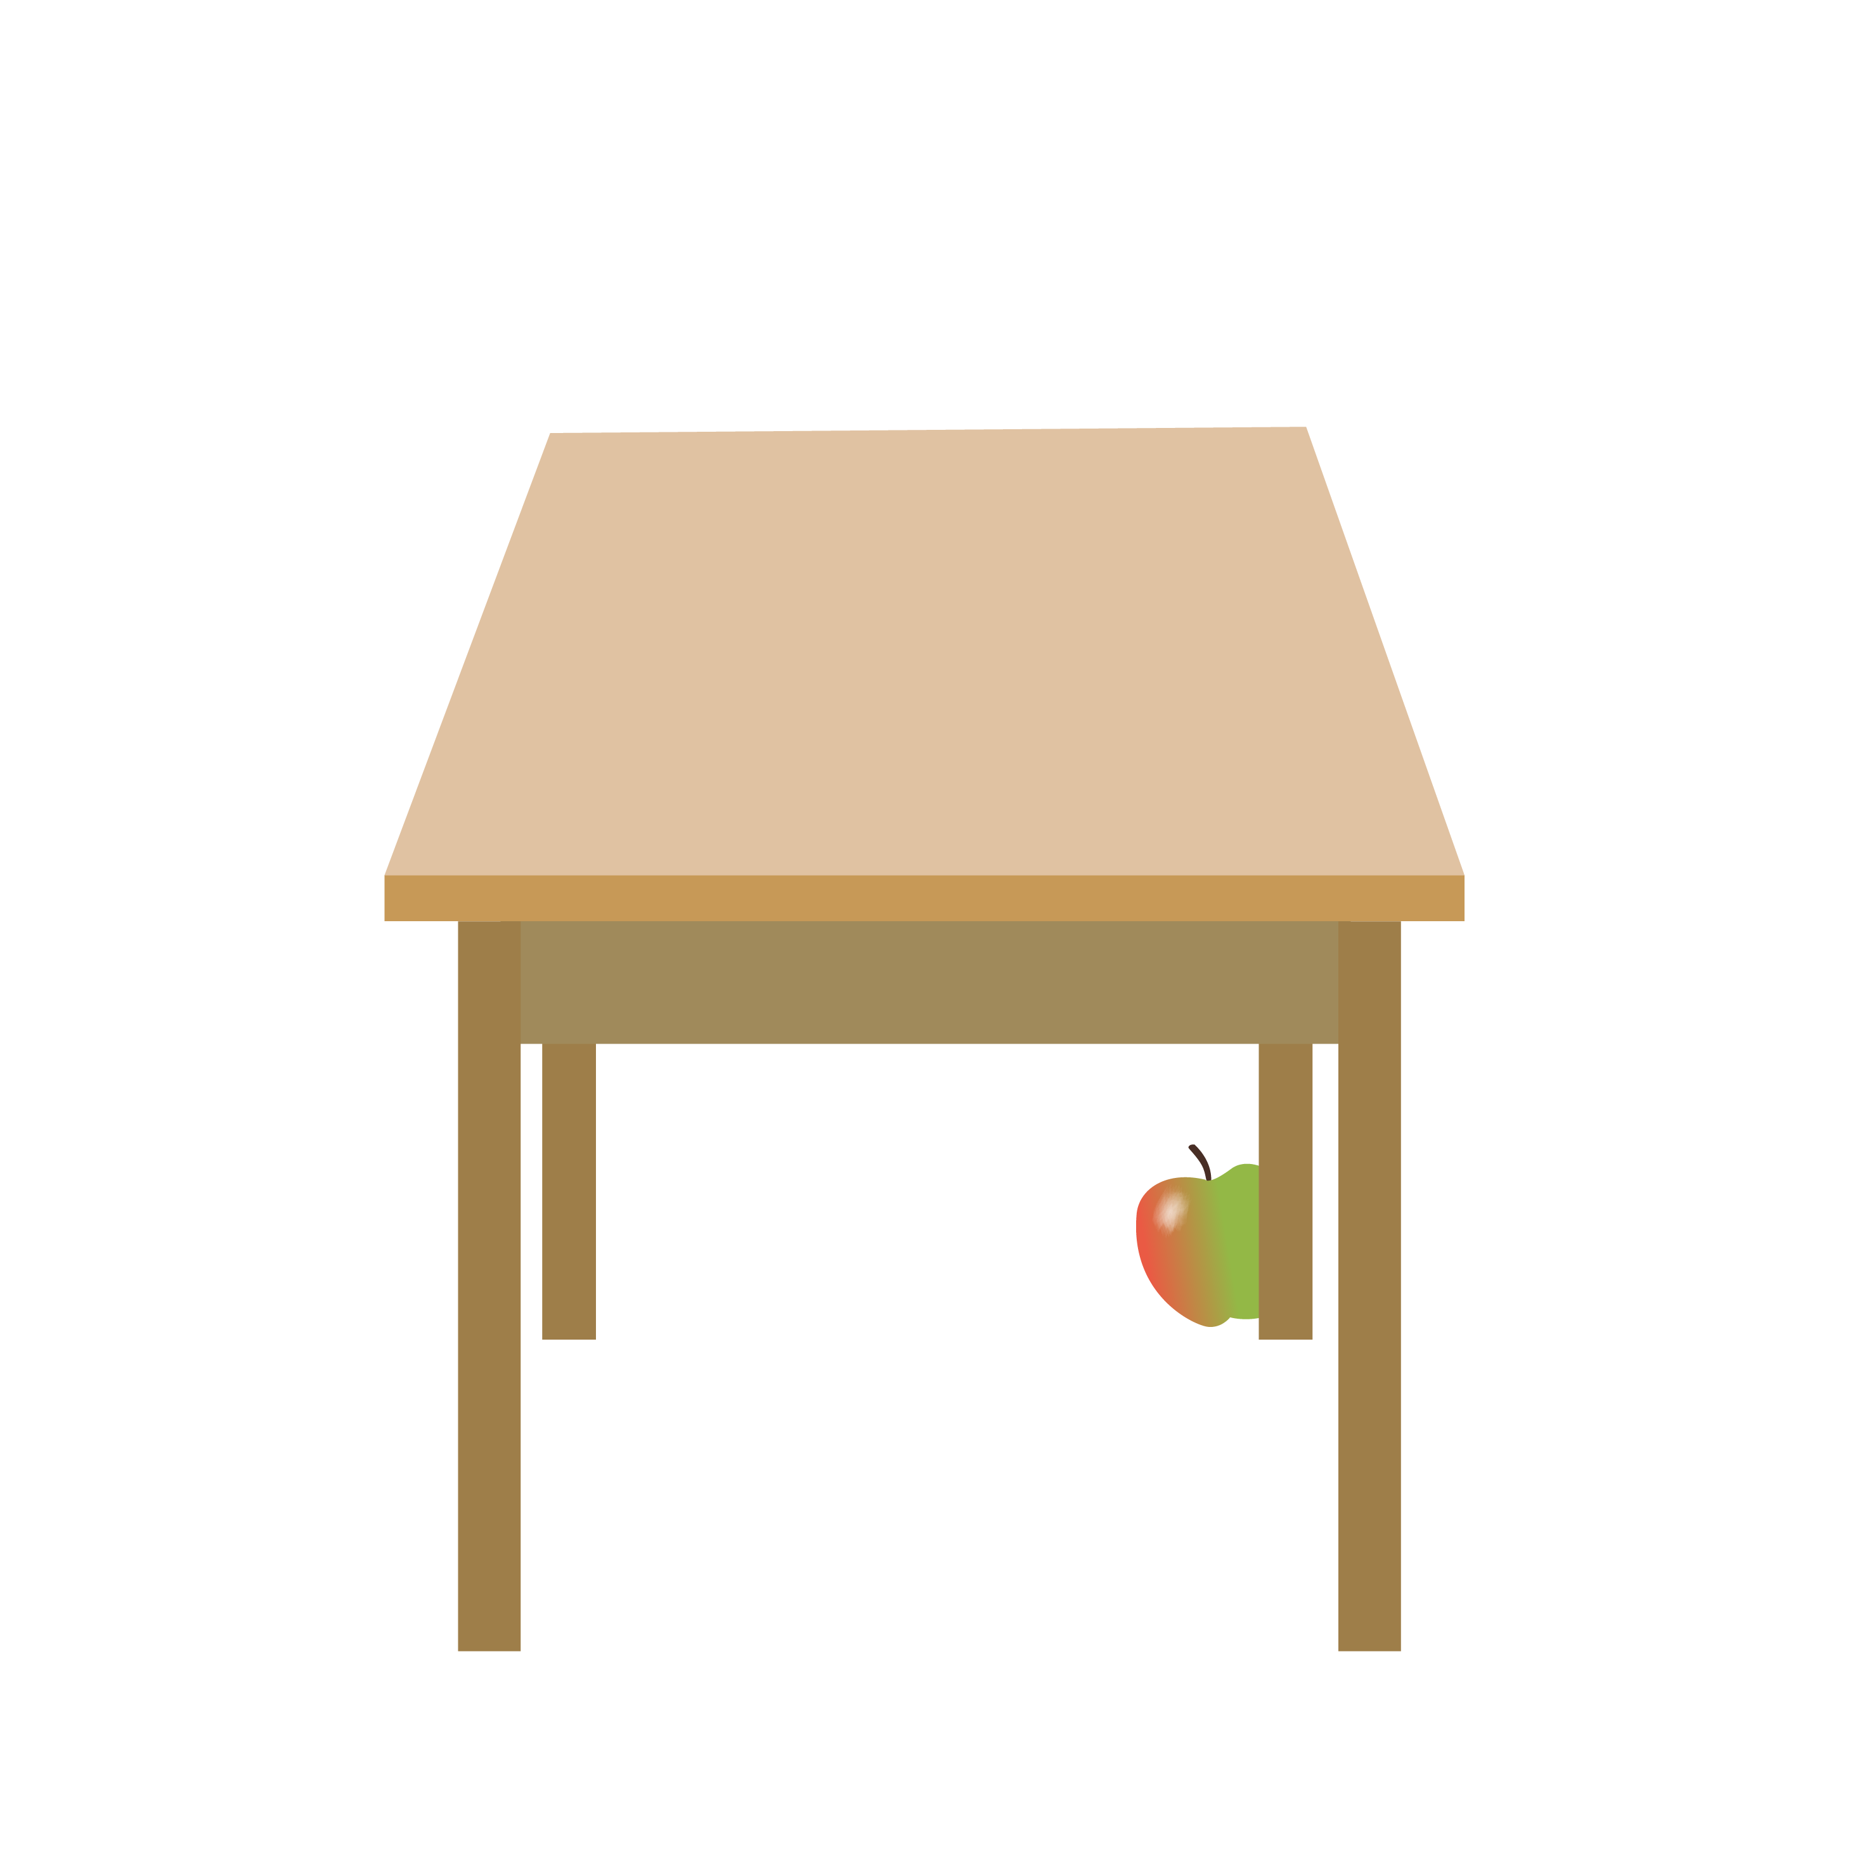
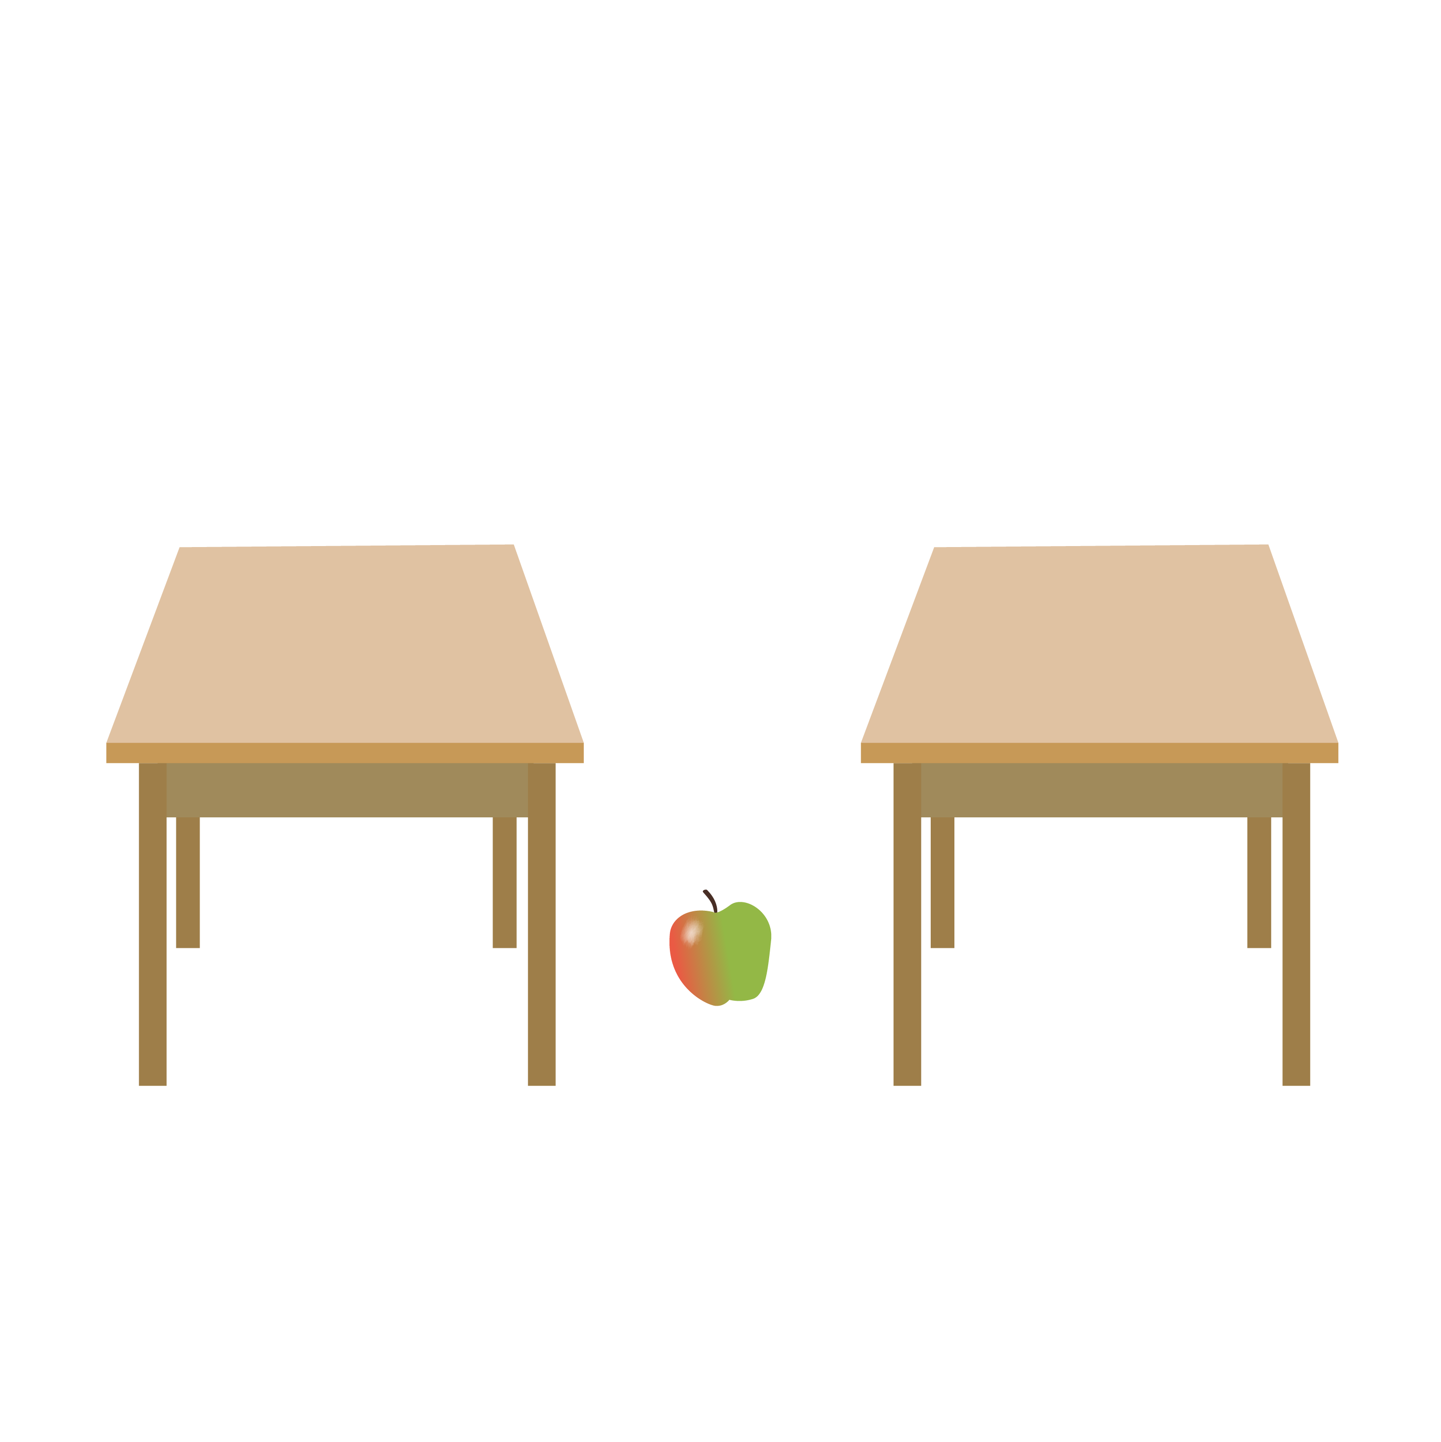
Raumorientierung
التوجه المكاني [altaugih almakani]
links von
rechts von
على يسار
[ealaa yasar]
على يمين
[ealaa yamin]
unter
auf
über
تحت
[taht]
على
[ealaa]
فوق
[fauq]
vor
hinter
zwischen
أمام
[amam]
خلف
[khalf]
بين
[bayn]

Slide 2
Raumorientierung
التوجه المكاني [altaugih almakani]
links von
على يسار
[ealaa yasar]

Slide 3
Raumorientierung
التوجه المكاني [altaugih almakani]
rechts von
على يمين
[ealaa yamin]

Slide 4
Raumorientierung
التوجه المكاني [altaugih almakani]
unter
تحت
[taht]

Slide 5
Raumorientierung
التوجه المكاني [altaugih almakani]
auf
على
[ealaa]

Slide 6
Raumorientierung
التوجه المكاني [altaugih almakani]
über
فوق
[fauq]

Slide 7
Raumorientierung
التوجه المكاني [altaugih almakani]
vor
أمام
[amam]

Slide 8
Raumorientierung
التوجه المكاني [altaugih almakani]
hinter
خلف
[khalf]

Slide 9
Raumorientierung
التوجه المكاني [altaugih almakani]
zwischen
بين
[bayn]

